Slide 1
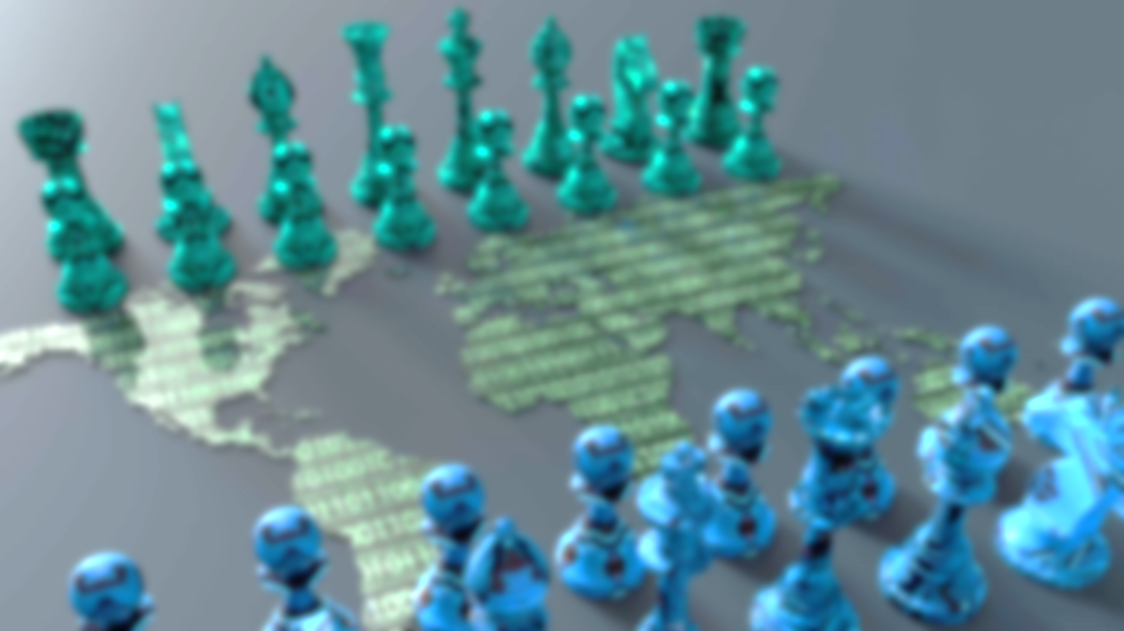

Slide 2
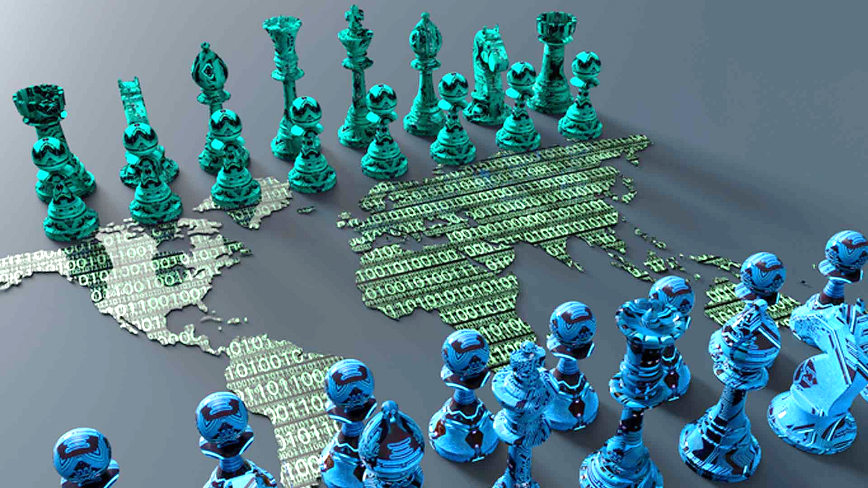

Slide 3
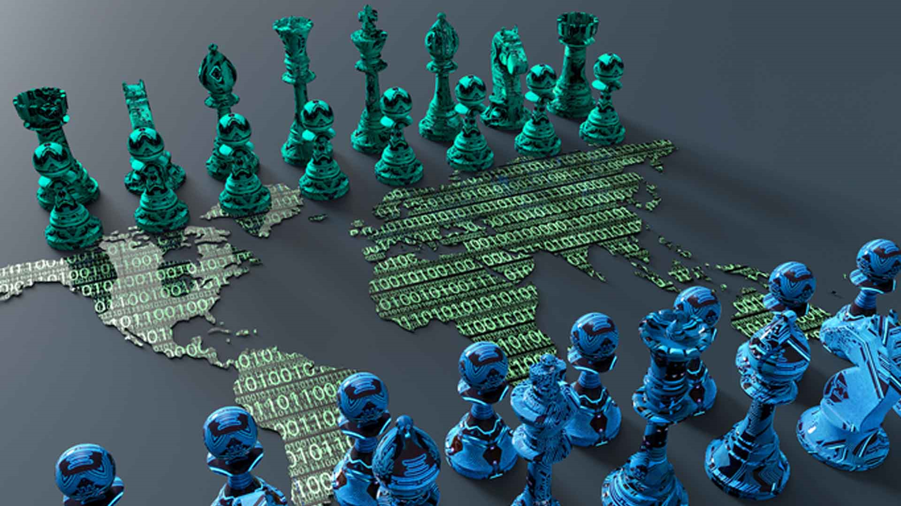

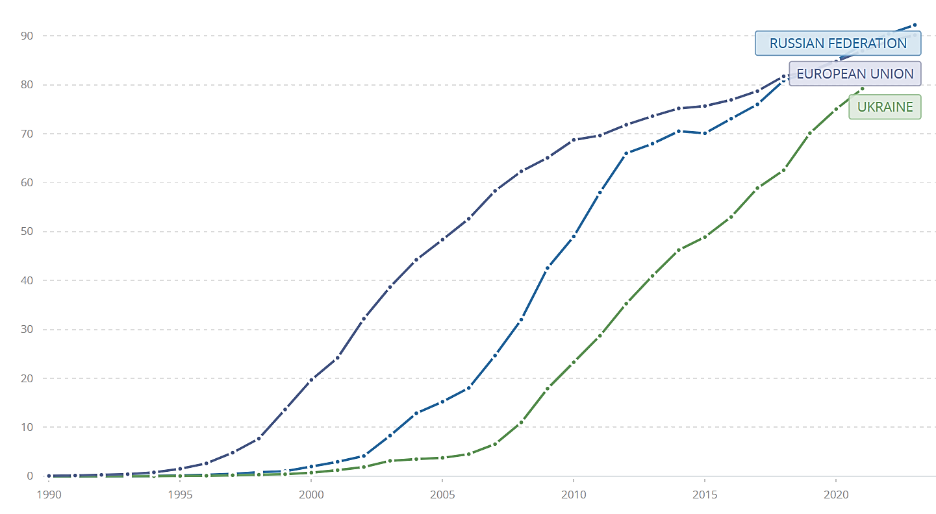
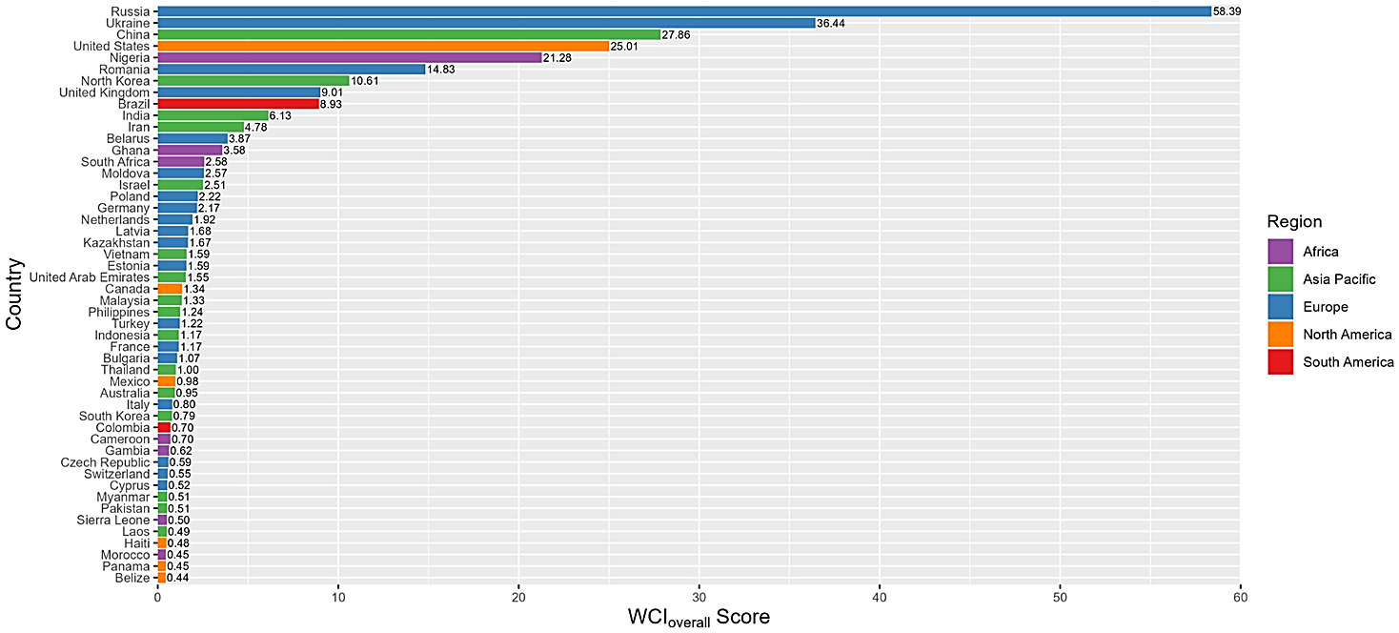

INTRODUZIONE
I primi utilizzi di armi informatiche risalgono al 2013-2014, durante il periodo della Rivoluzione della Dignità, un movimento di protesta democratico
L’ingresso illegale delle truppe russe in Crimea e degli scontri nel Donbass hanno dimostrato che gli esperti militari russi ritenessero già allora che la guerra informatica potesse rappresentare la spina dorsale della guerra del futuro
Con l’invasione dell’Ucraina nel febbraio 2022, nonostante la predisposizione russa a voler sopraffare l’avversario grazie agli armamenti bellici terrestri, l’utilizzo di armi informatiche ricoprì un ruolo da protagonista

Slide 4
CYBERWAR & CYBERSPACE
Le armi tradizionali sono affiancate da armi innovative che hanno necessariamente portato ad una rielaborazione del concetto di conflitto
Le forze in campo non sono più rappresentate solo da soldati ordinari, ma soprattutto da figure come hacker, spie e attori APT che operano nel cyberspazio
Il cyberspazio indica l’ambiente globale, interconnesso e digitale in cui le informazioni circolano e per questo motivo è diventato l’elemento chiave nel contesto della guerra moderna
Il cyberspazio non è solo uno spazio di comunicazione, ma soprattutto un dominio operativo che garantisce assenza di confini, anonimato, interconnessione e asimmetria
La sua importanza è tale da essere definito come ‘quinto dominio’, dopo terra, acqua, aria e spazio

Slide 5
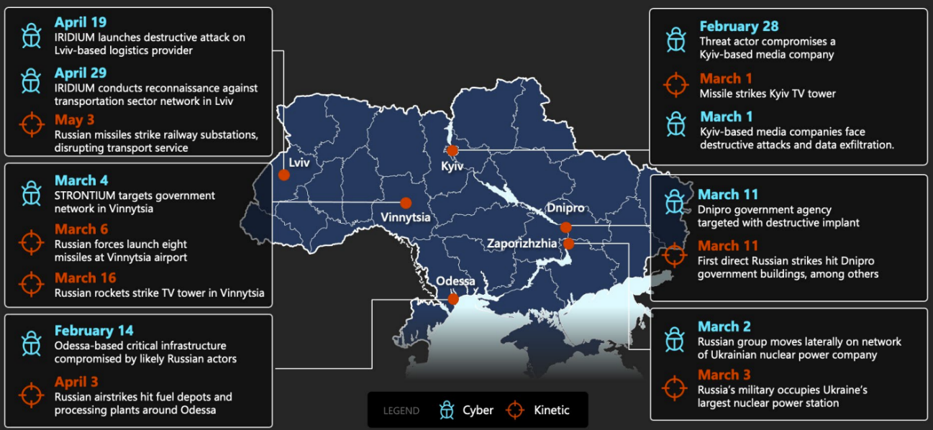
CYBERWAR & CYBERSPACE
Nel corso del conflitto, la Russia sfruttò a pieno le potenzialità offerte da questa nuova tipologia di guerra, sia per indebolire la manovra difensiva ucraina e sia per manipolare l’opinione pubblica
D’altro canto, l’Ucraina ha dimostrato di saper sfruttare al meglio le abilità informatiche e di avere solide competenze in materia di cyber difesa, rendendo nulli la maggior parte degli attacchi informatici russi

Slide 6
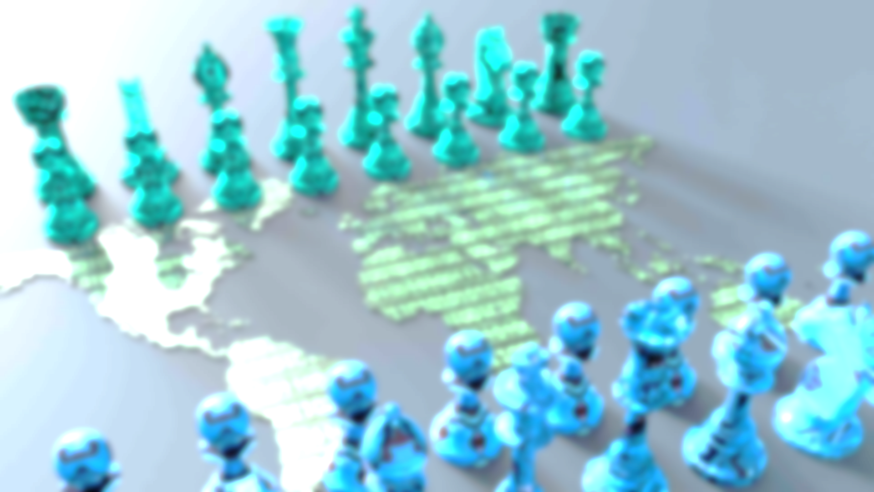
CYBERWAR & CYBERSPACE

Slide 7




OFFENSIVA RUSSA
HermeticWiper
DDoS Attacks
Viasat Hack
Troll Farm

Slide 8
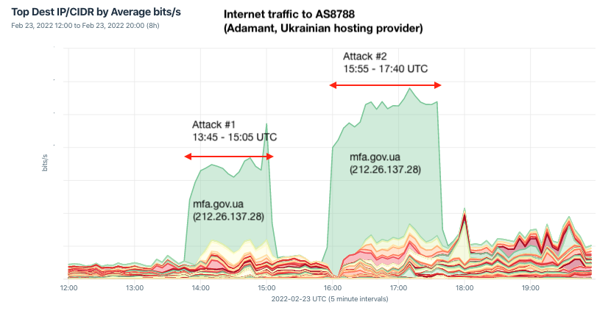

DDoS Attacks
Il 23 febbraio 2022 fu registrata una particolare impennata di attacchi DDoS contro i siti web governativi, finanziari e militari ucraini
Venne sfruttata una botnet centralizzata, la cui attività fu orchestrata tramite dei server C2, situati in posizioni geografiche diverse per oscurarne l’attribuzione
L’origine degli attacchi fu poi attribuita al Direttorato per l’Intelligence Russa e al collettivo di hacker filo-russi, chiamato ‘Killnet’

Slide 9
HermeticWiper
DDoS Attacks
Viasat Hack
Troll Farm

Slide 10
HermeticWiper
Il 23 febbraio 2022 venne identificato questo malware dalle funzionalità devastanti
L’obiettivo principale è la compromissione del Master Boot Record e della Master File Table dei computer sui quali viene isntallato
Una volta terminate le operazioni principali, il malware si occupa della cancellazione ricorsiva dei file delle cartelle presenti nel disco fisso e della frammentazione dello stesso
HermeticWiper colpì centinaia di computer grazie ad un worm, chiamato HermeticWizard, che ebbe il compito di recuperare gli indirizzi IP locali per diffondere ed eseguire il wiper

Slide 11
HermeticWiper
DDoS Attacks
Viasat Hack
Troll Farm

Slide 12
Viasat Hack
Il 24 febbraio 2022 un attacco informatico alla rete satellitare KA-SAT della società americana Viasat causò un’enorme perdita di informazioni e comunicazioni che agevolò l’avanzata russa
L’attacco venne svolto in più fasi:
Riconoscimento: fase di identificazione delle vulnerabilità della rete
Accesso: furto di credenziali per accesso remoto e sfruttamento delle vulnerabilità per oltrepassare la zona demilitarizzata
Movimento laterale: utilizzo degli strumenti amministrativi per muoversi lateralmente nella rete
Targeting: fase di identificazione delle celle geografiche di KA-SAT su cui agire
Distribuzione: fase di distribuzione e installazione del malware ‘AcidRain’

Slide 13
HermeticWiper
DDoS Attacks
Viasat Hack
Troll Farm

Slide 14
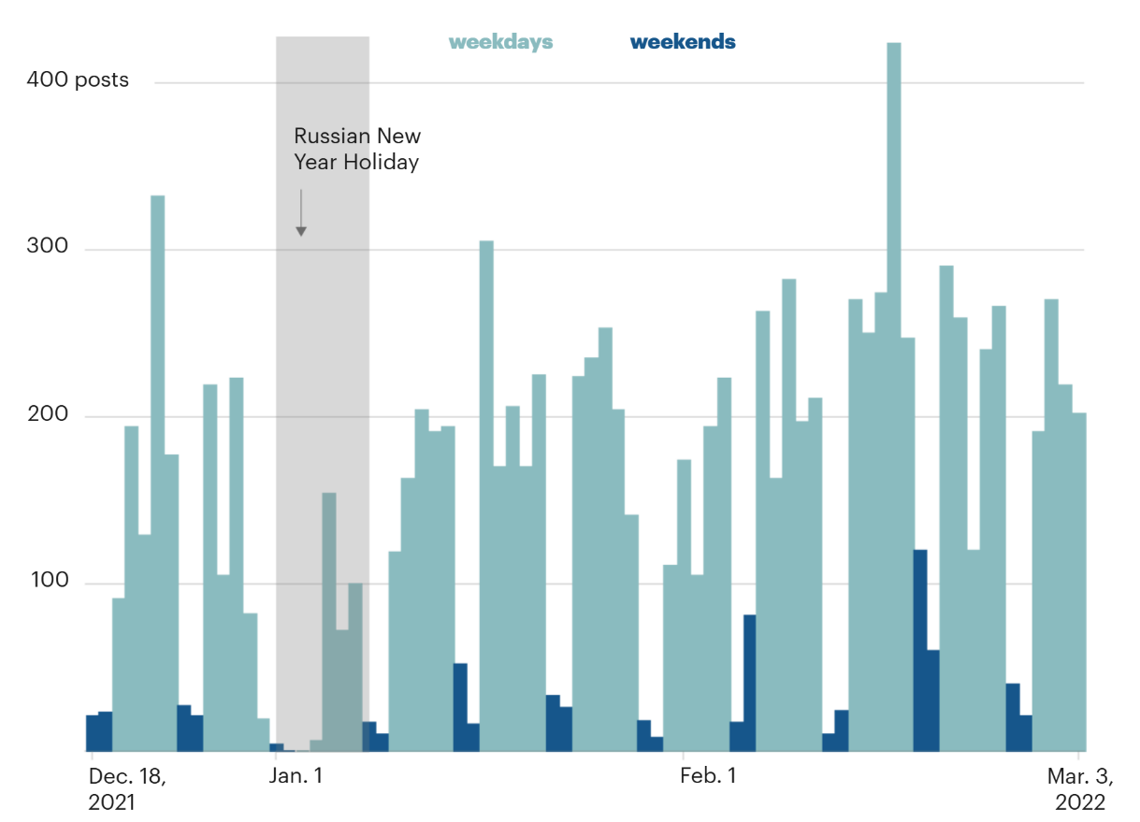
Durante il conflitto, gruppi istituzionalizzati di troll russi avevano l’obiettivo comune di manipolare l’opinione pubblica e di destabilizzare il sostegno a favore dell’Ucraina
Queste farm comprendevano migliaia di account sui principali socia network e avevano il compito di promuovere giustificazioni a favore della guerra, screditando le atrocità delle operazioni russe
La realizzazione di questa campagna di disinformazione fu attribuita all’IRA, una società privata che opera negli interessi del Cremlino
Troll Farm

Slide 15
HermeticWiper
DDoS Attacks
Viasat Hack
Troll Farm

Slide 16
RESILIENZA UCRAINA
HermeticWiper
DDoS Attacks
Viasat Hack
Troll Farm

Slide 17
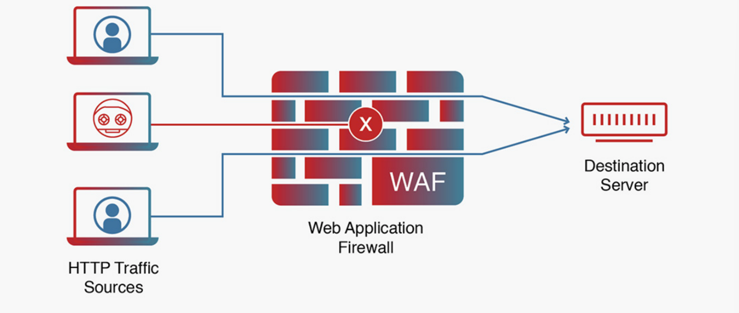
DDoS Attacks
Per rispondere agli attacchi DDoS russi, l’Ucraina implementò un firewall per applicazioni web, progettato per monitorare, filtrare, reindirizzare e, se necessario, bloccare il traffico internet in ingresso
Questa soluzione di mitigazione risultò molto efficace grazie all’utilizzo di centri CDN dislocati in tutto il mondo e anche grazie ad alcune piattaforme di monitoraggio di terze parti che permisero di aggiornare continuamente le regole del firewall e di instaurare un meccanismo di geo-blocking

Slide 18
HermeticWiper
DDoS Attacks
Viasat Hack
Troll Farm

Slide 19
HermeticWiper
La risposta ucraina a questo malware si stratificò in più fasi:
Prevenzione: per prevenire la diffusione del malware, le agenzie ucraine collaborarono con partner globali, diffondendo gli IoC
Rilevamento: per rilevare la presenza del malware furono utilizzati strumenti EDR e per evitarne il movimento laterale venne bloccato il traffico SMB e disattivata la comunicazione WMI
Mitigazione: per limitare i danni le organizzazione iniziarono ad utilizzare soluzioni di backup air-gapped
Resilienza: venne effettuato il reimaging dei sistemi gravemente compromessi e furono implementati controlli di accesso più rigorosi
Per una buona difesa contro questa tipologia di malware furono fondamentali anche gli sforzi collaborativi internazionali dei privati, come ESET, MISC e SentinelOne

Slide 20
HermeticWiper
DDoS Attacks
Viasat Hack
Troll Farm

Slide 21
Viasat Hack
Questo cyberattacco fu un chiaro esempio di quanto la guerra informatica sia in continua evoluzione e di come gli attacchi ad infrastrutture critiche possano avere implicazioni strategiche significative per un paese
La risposta difensiva ucraina, così come l’attacco russo, fu un’operazione avvenuta in più fasi:
Analisi: nella fase iniziale furono estratti i dump di memoria dei dispositivi compromessi per identificare il comportamento del malware AcidRain
Contenimento: in questa fase furono identificati i modem compromessi e messi in quarantena i segmenti interessati per limitare la propagazione degli aggiornamenti corrotti
Condivisione: la complessità dell’attacco richiese anche un’intensa cooperazione internazionale per analizzare le tecniche dell’attacco e tale condivisione consentì un rapido sviluppo di patch difensive
Monitoraggio avanzato: i sistemi di monitoraggio sfruttarono i dati storici per identificare le anomalie causate dal malware e contribuirono ad un rapido aggiornamento dei firmware per attuare le pratiche di igiene informatica

Slide 22
HermeticWiper
DDoS Attacks
Viasat Hack
Troll Farm

Slide 23
Troll Farm
Le forze ucraine misero in atto uno sforzo senza precedenti per contrastare le operazioni di disinformazione russe, tramite metodi analitici avanzati, costituiti dall’unione di algoritmi di Machine Learning o AI-Driven
Fondamentali furono le piattaforme di monitoraggio collaborative in cui dei volontari pubblicano dei contenuti sospetti che vengono poi esaminati da degli analisti e diffusi attraverso i canali governativi ufficiali
Il principale meccanismo di difesa informatica fu la mobilitazione di migliaia di specialisti IT per creare un esercito informatico, chiamato ‘IT Army of Ukraine’

Slide 24
DDoS Attacks
HermeticWiper
DDoS Attacks Detector
ViaSat Hack
Troll Farm

Slide 25
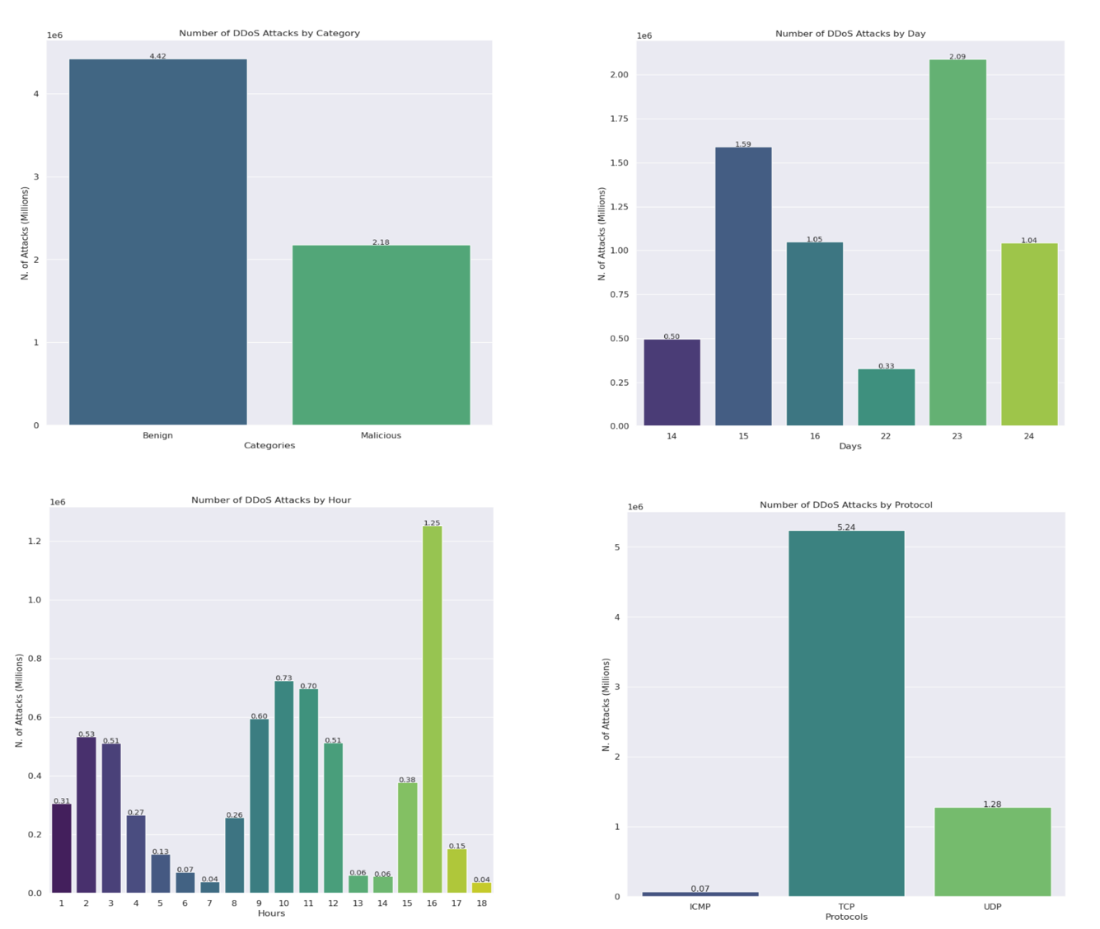
Quadratic
Discriminant
Analysis
Decision Tree
DDoS Attacks
DDoS Attacks Detector
Rete neurale in grado di rilevare e classificare con accuratezza pari al 98,88% gli attacchi DDoS nelle reti SDN utilizzando il Machine Learning
Dataset di oltre 6,5 milioni di righe, ottenuto grazie ai dataset CSE-CIC-IDS2018 e CIC-DOS2019
Logistic
Regression
Stochastic
Gradient
Descent

Slide 26
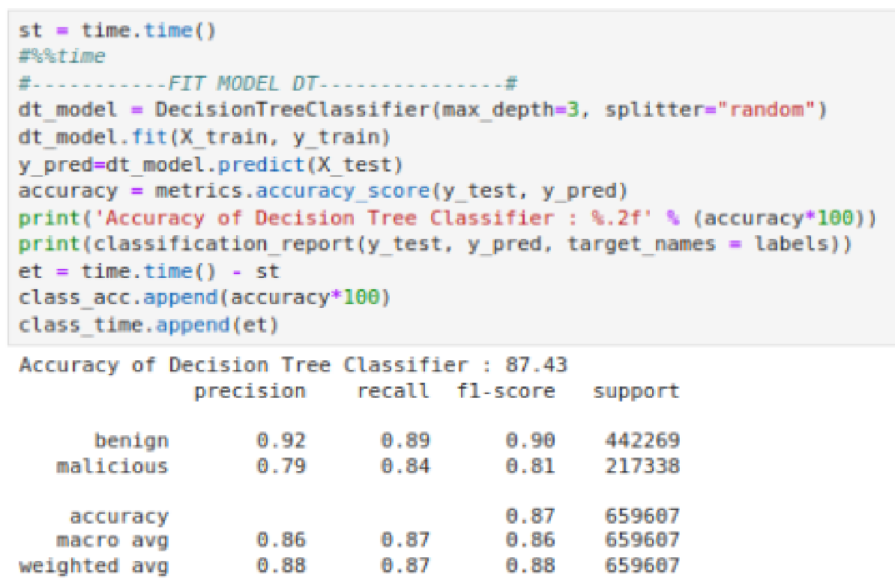
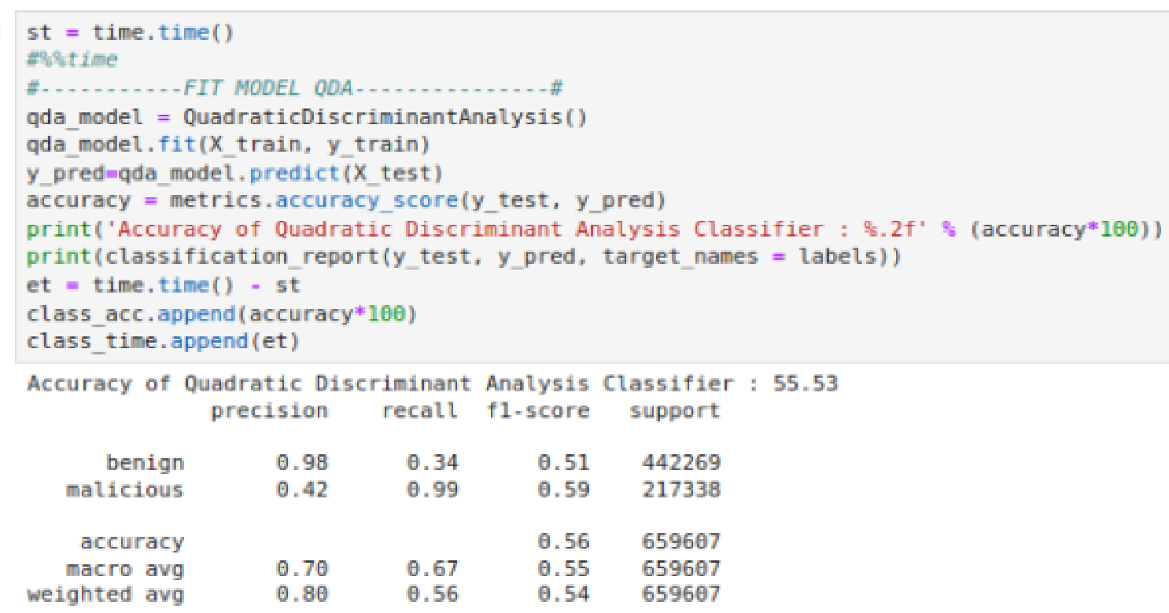
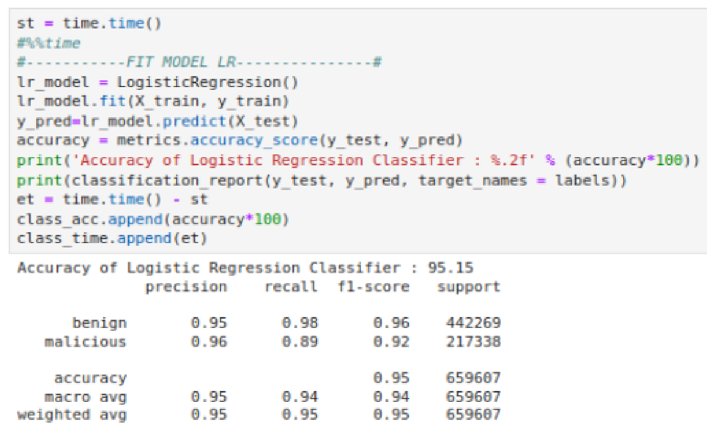
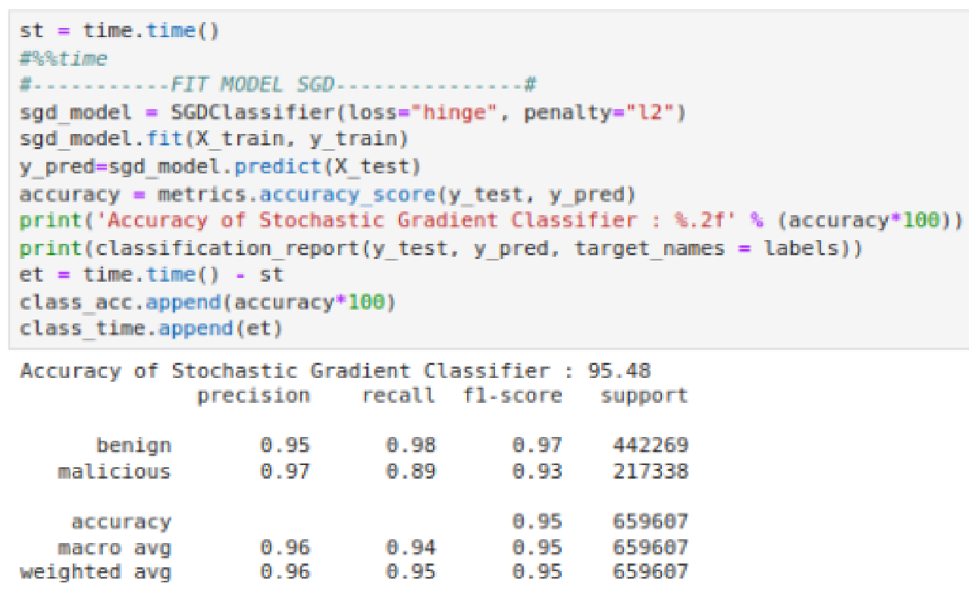
Deep Neural Network
DDoS Attacks Detector
Decision Tree
Quadratic
Discriminant
Analysis
Stochastic
Gradient
Descent
Logistic
Regression

Slide 27
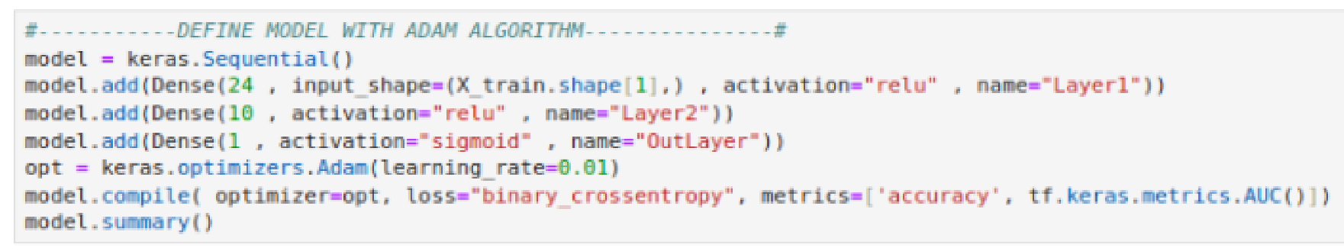
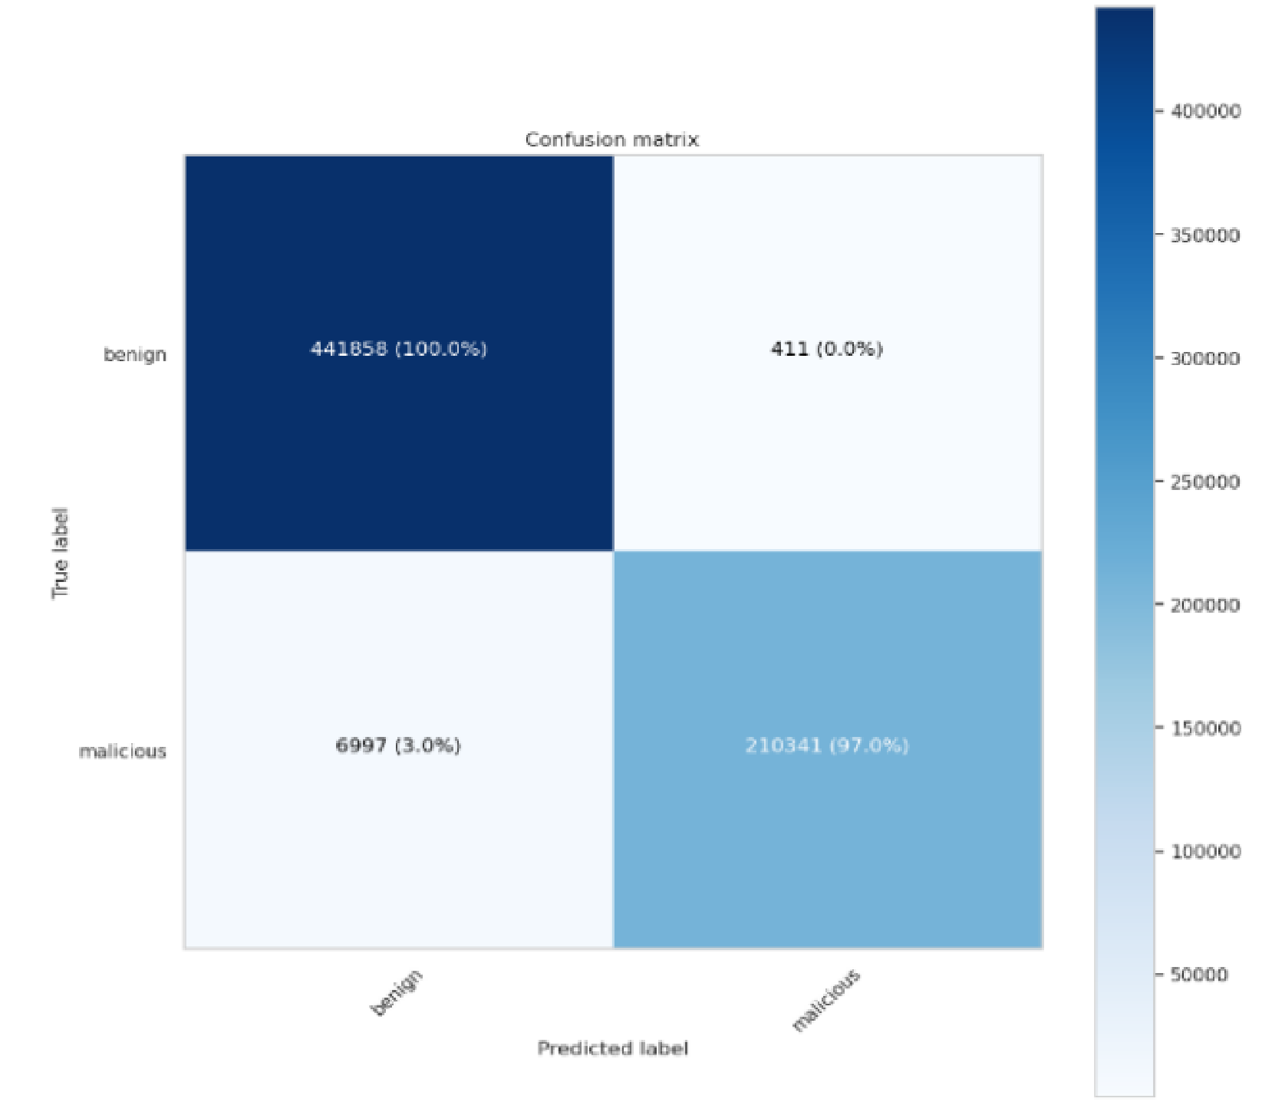
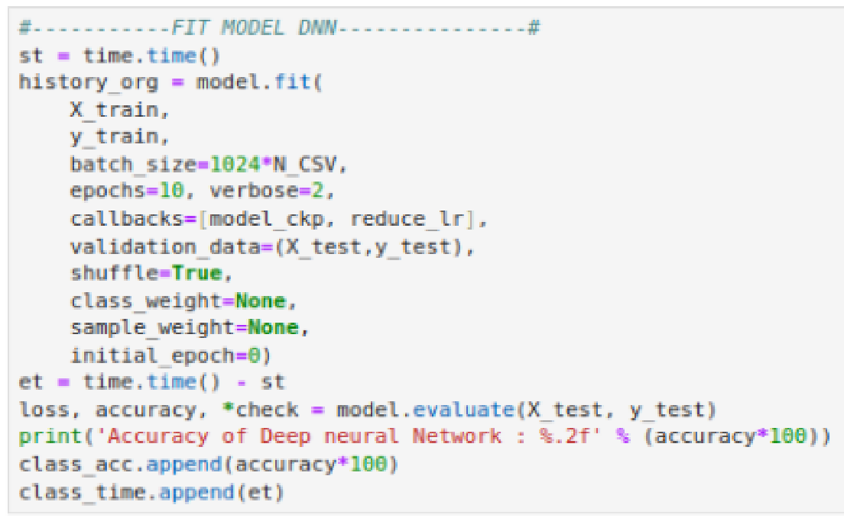
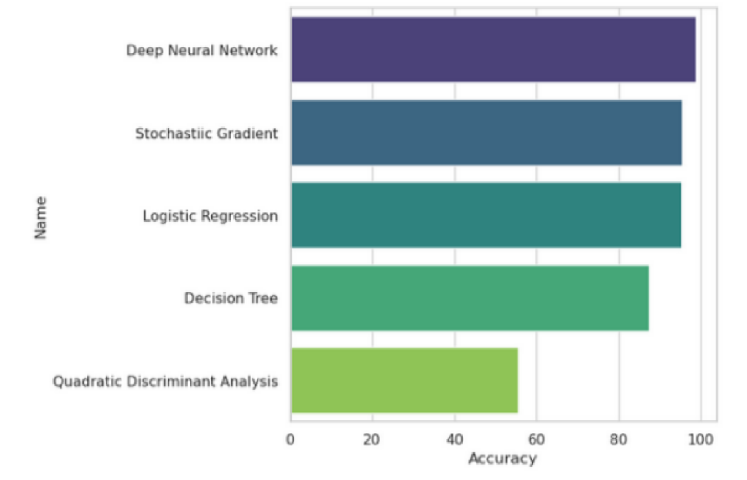
Quadratic
Discriminant
Analysis
Decision Tree
DDoS Attacks Detector
Deep Neural Network
Logistic
Regression
Stochastic
Gradient
Descent

Slide 28
DDoS Attacks Detector
Deep Neural Network
Conclusione
Questa nuova tipologia di guerra rappresenta un chiaro esempio della direzione che si sta decidendo di intraprendere per quanto riguarda i conflitti internazionali
L’utilizzo dell’evoluzione informatica e delle proprie conoscenze come arma per fini meno nobili rappresenta una realtà alla quale occorre dare il giusto peso e che non bisogna prendere più sottogamba
In Italia è stato registrato un incremento di cyberattacchi del +65% nel 2023 e di un ulteriore +23% nel corso del primo semestre del 2024
La rapida intensificazione del conflitto in ambito informatico ha dimostrato quanto bisogni essere preparati nel distribuire operazioni digitali per proteggersi e, soprattutto, prevenire le minacce informatiche
Riusciranno mai le operazioni di difesa informatica a rendere completamente immuni i sistemi da queste continue minacce?
GRAZIE PER L’ATTENZIONE

Slide 29
Conclusione
GRAZIE PER L’ATTENZIONE

